Slide 1
Road map of Data analyst training
(1.5-2 Hours/day)
Day1
Day2-4
Day5-6
Foundation
of Data analyst
Excel for everything
Power Query
Day7-12
"Focus on taking action."
Power BI for visualization
Day12-15
Final projects

Slide 2
Lecture 1
Foundation of data analyst

Slide 3

Lecture 1 Foundation of data analyst
What is data analyst?
A Data Analyst is a professional responsible for
collecting, cleaning, analyzing, and presenting data
to help organizations make informed decisions.

Slide 4
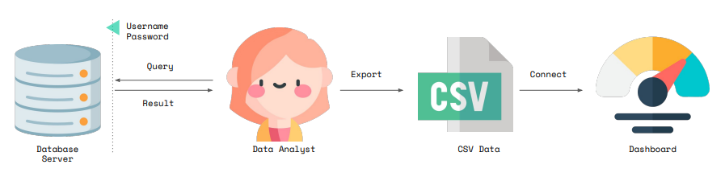
Lecture 1 Foundation of data analyst
Role of data analyst in company
Conference with business users to get the requirements
Understanding objective of project
Extract data from multiple source such as Excel, SQL server, ERP, Social media Cleaning and analysis data
Create presentation to stakeholders

Slide 5
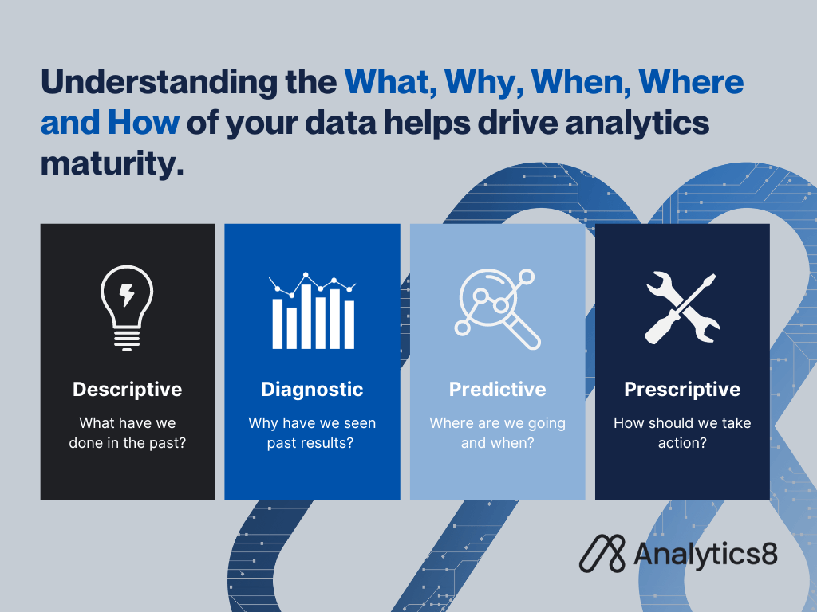
Lecture 1 Foundation of data analyst
Framework of data analytics
Descriptive
What happened in current?
Diagnostic
Why did it happen?
Predictive
What will happened in the future?
Perspective
What should we action continue?

Slide 6




Lecture 1 Foundation of data analyst
Core skills
1.Spreadsheet
2.SQL
3.Dashboard
4.Basic programing
5.Statistics & Mathematic

Slide 7
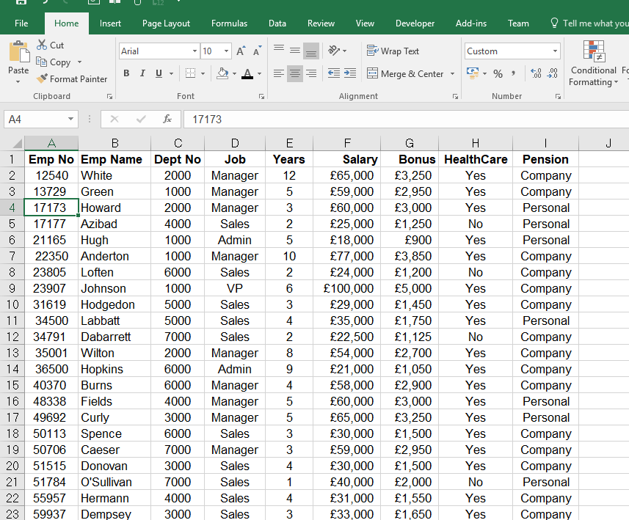
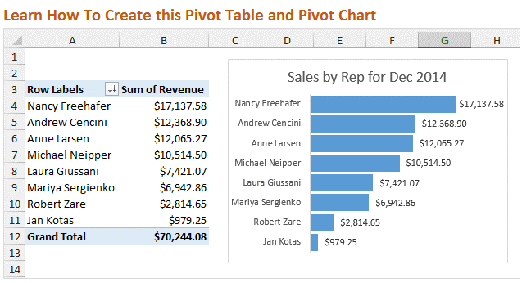
Lecture 1 Foundation of data analyst
Excel example

Slide 8
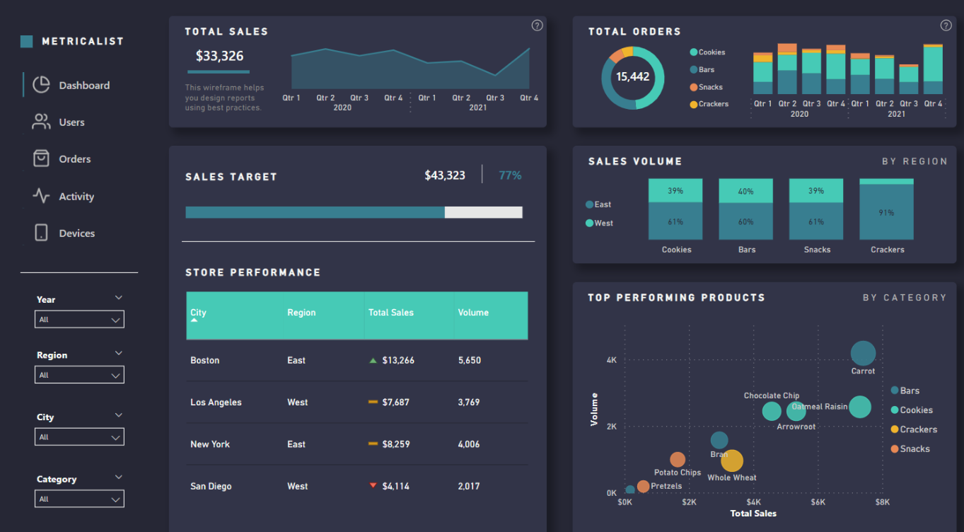
Lecture 1 Foundation of data analyst
Power BI Example
Metricalist | Microsoft Power BI Solutions

Slide 9
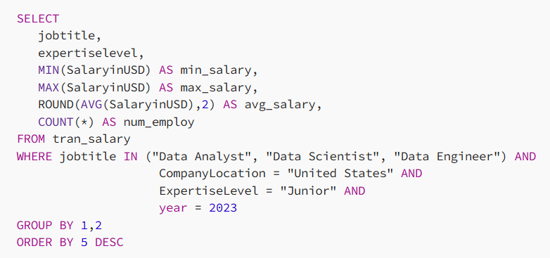
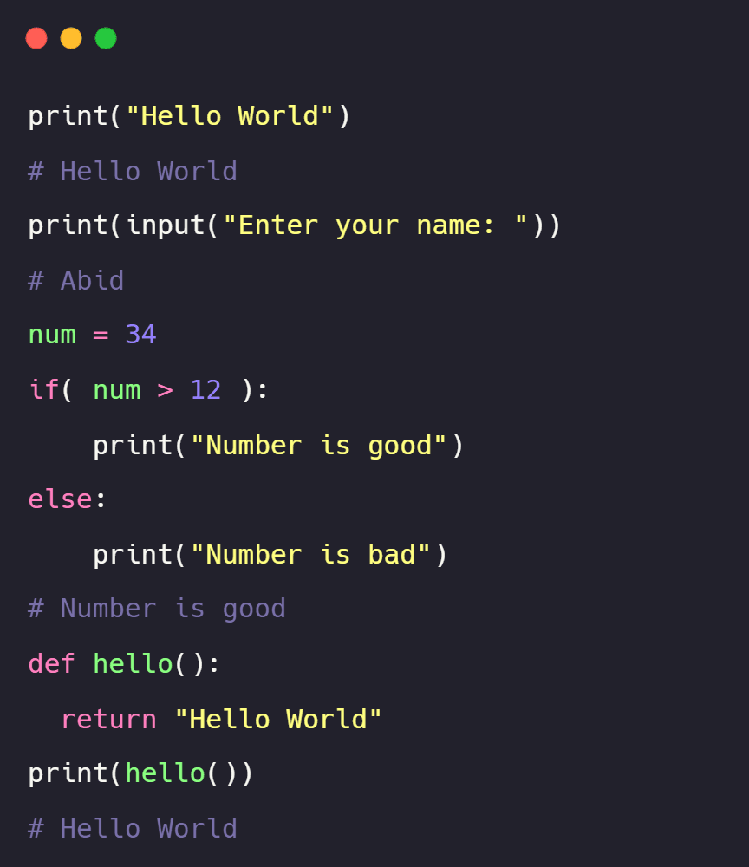
Lecture 1 Foundation of data analyst
SQL and Programming

Slide 10
Lecture 1 Foundation of data analyst
Soft skills
1.Critical thinking(analysis and asking questions
2.Story telling with data (communication)
3.Bias control

Slide 11
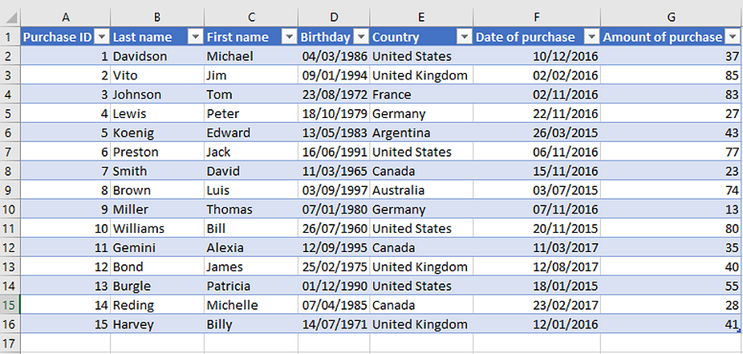
Lecture 1 Foundation of data analyst
Type of data in the world
1.Structured data
1.Easy to analysis
2.Row and column concept
3.Visualization report

Slide 12
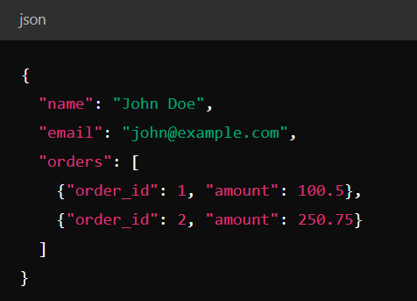


Lecture 1 Foundation of data analyst
Type of data in the world
2.Semi-structured data
3.Unstructured data
- Image, PDF, Video, Audio, Social Media

Slide 13
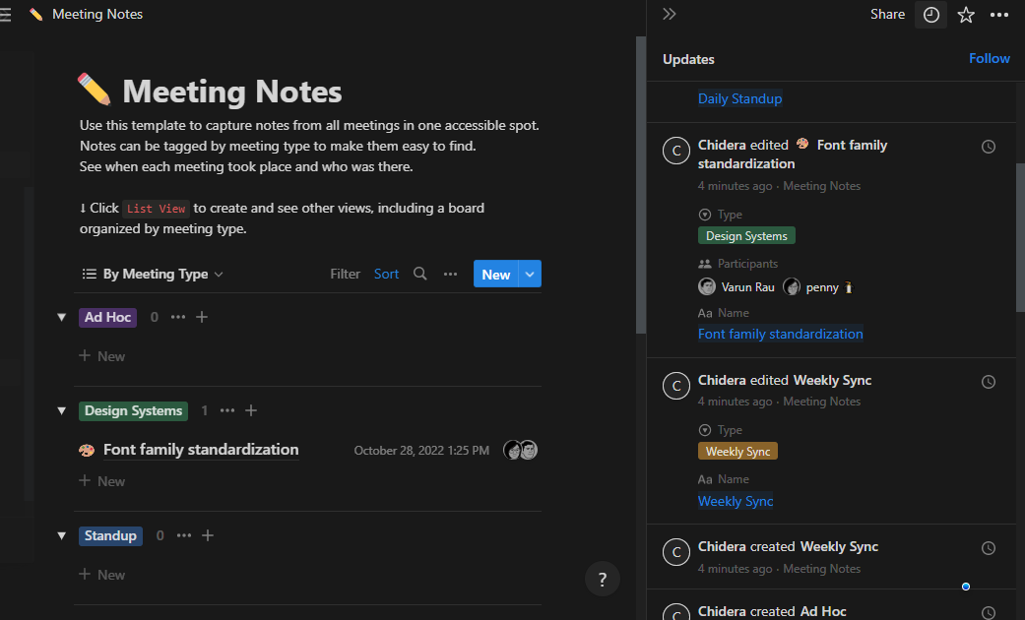
Lecture 1 Foundation of data analyst
Second brain by notion
1.Record knowledge
2.Manage tasks schedule
3.Storage link image code

Slide 14

Lecture 1 Foundation of data analyst
Generative AI with data analysis
1.Gain knowledge
2.Reduce time to coding
3.Create descriptive statistics

Slide 15

Lecture 1 Foundation of data analyst
Data analysis case study
Netflix have the massive data
from 100 million users around the world
- Create recommendation system to user
- Someone who enjoys survival content
might also be inclined to watch romantic

Slide 16
Homework
หา case study ของการใช้ข้อมูลที่ส่งผลต่อธุรกิจทั้งด้านลบ-ด้านบวก อย่างละ 1 ตัวอย่าง
สรุปให้พี่ฟังหน่อยว่า สาเหตุของปัญหาเกิดจากอะไร และเกิดผลลัพธ์อะไรตามมา

Slide 17
Lecture 2
Excel for everything

Slide 18
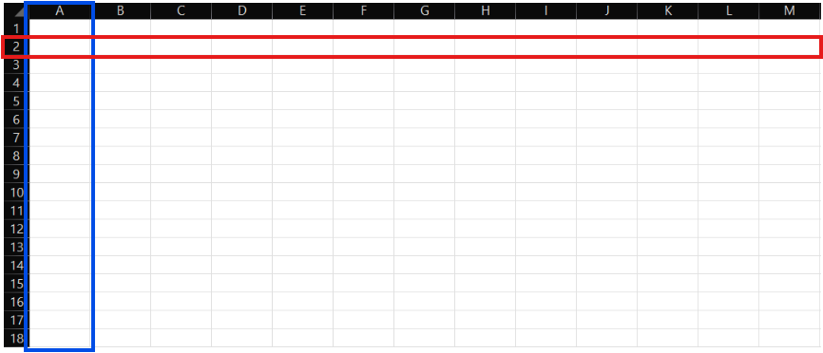
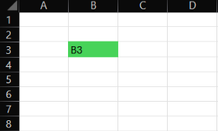
Lecture 2 Excel for everything
Fundamental of Excel
Column
Row

Slide 19
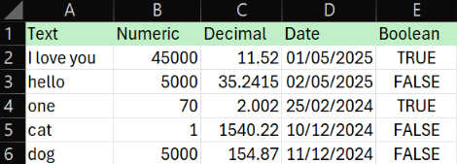
Lecture 2 Excel for everything
Data type in Excel
Text – I love you, Hello, One, Cat
Numeric – 45000, 5000, 78, 1
3. Decimal – 11.52, 35.244842, 2.002
4. Date – 01/05/2025, 10/12/2024
5. Boolean – TRUE, FALSE

Slide 20
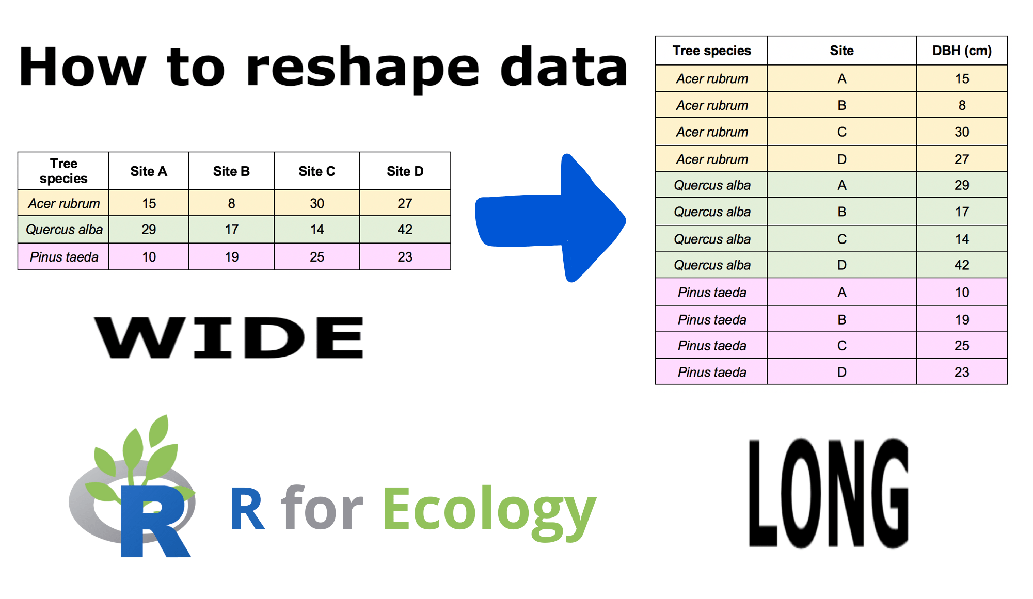
Lecture 2 Excel for everything
Data type in Excel

Slide 21
Lecture 2 Excel for everything
Basic formular
Aggregation
- SUM()**
- COUNT()**
- AVERAGE()**
- MAX()
- MIN()
Logical Functions
- IF()**
- IFS()**
- AND(), OR()
Conditional Aggregate Functions
- SUMIF(), SUMIFS()**
- COUNTIF(), COUNTIFS()
- AVERAGEIF(), AVERAGEIFS()
Lookup value
- VLOOKUP**
- INDEX( MATCH() )**

Slide 22
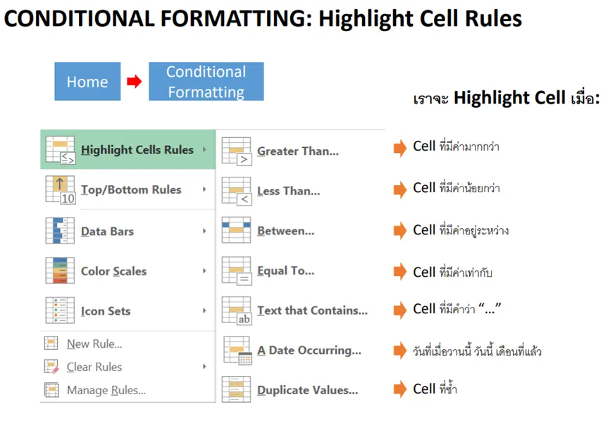
Lecture 2 Excel for everything
Conditional format

Slide 23
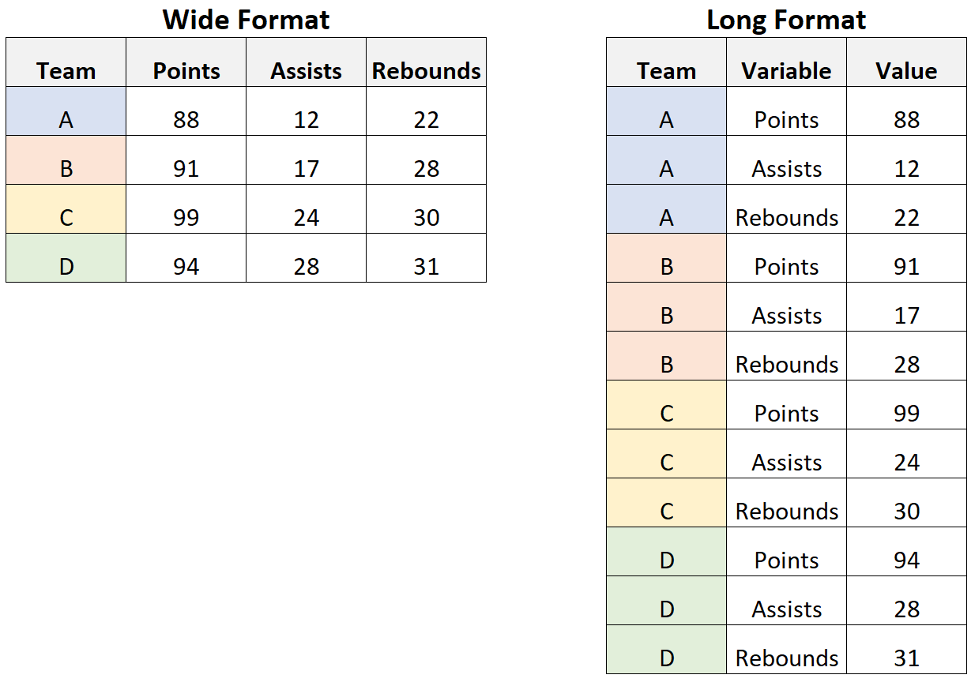
Lecture 2 Excel for everything
Pivot table
1. Wide format (Pivot table)
- Analysis and interpret
- Create a chart
2. Long format (Database)
- Easy to apply multiple tasks
- Stored property
- Can’t interpret

Slide 24
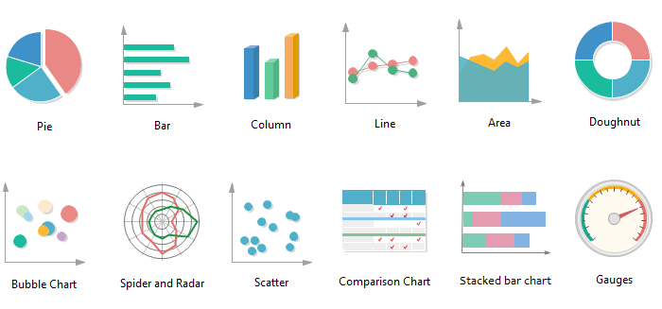
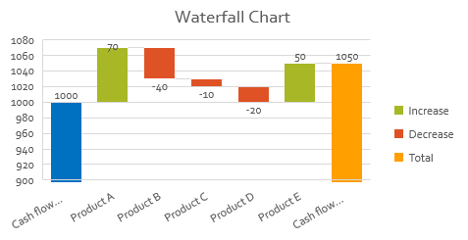
Lecture 2 Excel for everything
Popular chart
1. Bar chart – Categorize data
2. Line chart – Date
3. Pie and Donut - Categorize (under 5)
4. Scatter plot – Correlation of variables
5. Waterfall – Continue of values,
changing points

Slide 25
Lecture 2 Excel for everything
Building chart (Pivot table)

Slide 26
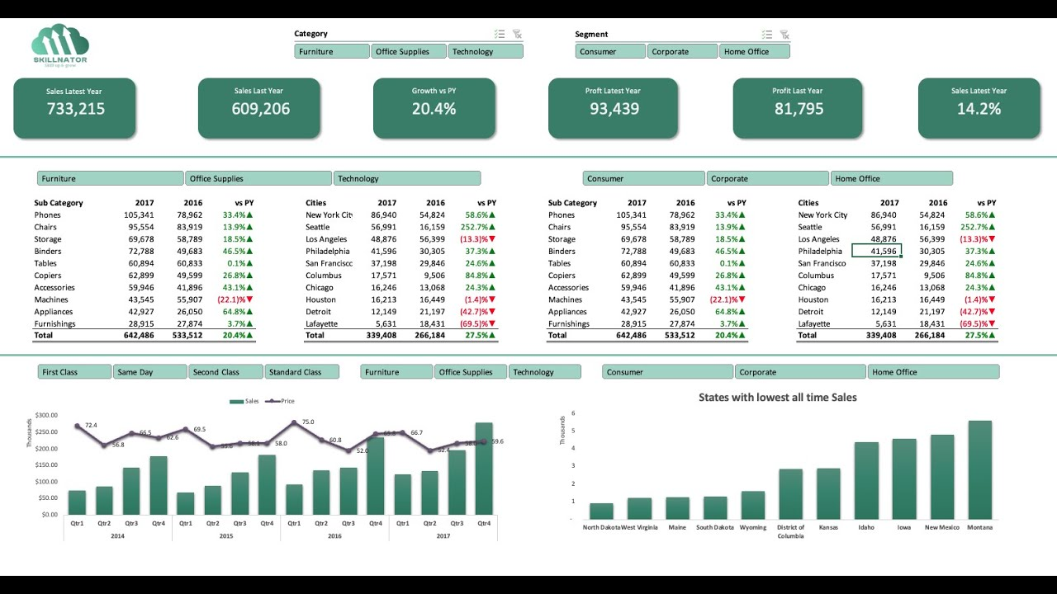
Lecture 2 Excel for everything
Interactive dashboard

Slide 27


Condition Formatting
1. ใส่สีเขียวให้กับ Cell ที่มีค่าเท่ากับ Snacks
2. Top 10 ของต้นทุนสินค้าทั้งหมดที่แพงที่สุดของกิจการ
3. ใส่สีแดงให้กับประเทศที่มีตัว C อยู่ในคำ
Pivot table
1. ได้กำไรจากลูกค้าในแต่ละทวีปเท่าไหร่
2. ยอดขายที่ได้รับจากช่องทางการขายแต่ละช่องทาง
3. ในปี 2017 มีรายได้ทั้งหมดเท่าไหร่ = 250877707.64
4. เราจะต้องส่งสินค้ากี่ชิ้นในแต่ละปี
Create chart
1. แนวโน้มยอดขายในแต่ละปี เป็นยังไง
2. จำนวนของลูกค้า Order priority แต่ละประเภท
3. ยอดขายจากลูกค้าในแต่ละประเทศ
Homework

Slide 28
Lecture 3
Power Query

Slide 29
Lecture 3 Power query
Definition
Power Query is a tool for
Extracting, Transforming, and Loading (ETL) data,
used in Excel and Power BI to help manage and clean data
without writing a lot of code.

Slide 30
Lecture 3 Power query
Advantage & Disadvantage
Advantage
Cleaning a dirty data from multiple source
Low-code to manipulate data
- Automation system of data flow
- Excellent work with Excel and Power BI
Disadvantage
Can’t work with large data or over multiple source -> slowly process
Limit about advanced query data

Slide 31
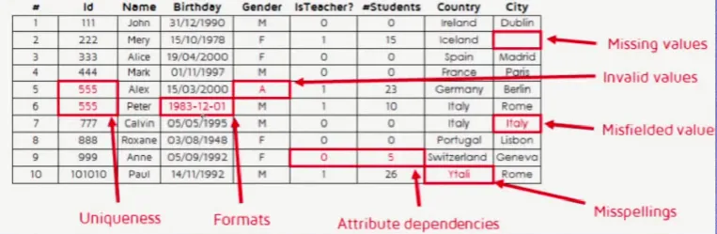
Lecture 3 Power query
What is cleaning data
We lost the time 50-80%
of the project about cleaning data.
Solve issue about:
1. Null value – N/A
2. False data type – Column 1,200,5000 but this is text type
3. Manage format – Transform to long format
4. replace value – Change to another word
5. Categorize group – F -> Female, M -> Male
6. Whitespace – “ Hello world “
7. Inconsistent – BKK, Bangkok, กรุงเทพ

Slide 32
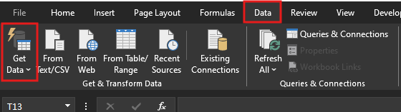
Lecture 3 Power query
Extract data
You can extract data from multiple source such as
Excel, Folder(xlsx & csv) , Table range, Database, Website
Able to import data from others Excel file!!

Slide 33
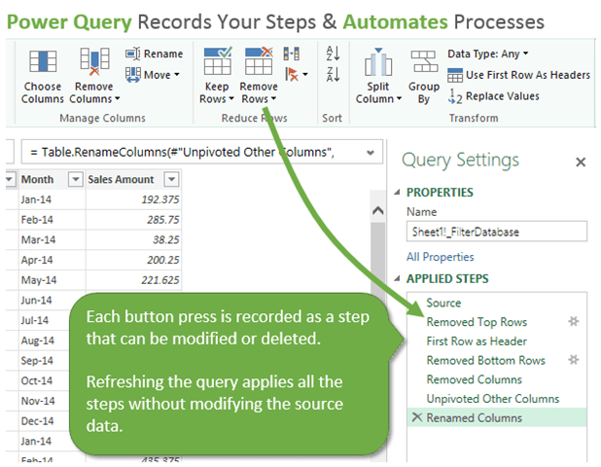
Lecture 3 Power query
Transformation data***
Function
- Delete row and column
- Add column(custom, condition)
- Use first row header
- Replace value
- Remove duplicate value
- Add column
- Unpivot table
- Append & Merge table
Focus on valuable data in your project.
Be careful about data type in each column.

Slide 34
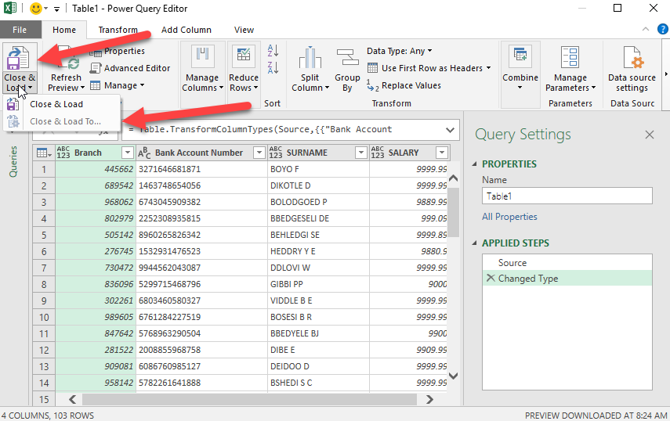
Lecture 3 Power query
Load data
Able to refresh data then that updated
reference extracting sources

Slide 35
Homework
📌 Excel project 10/2/2025
Info:
รายการสั่งซื้อสินค้าของ Supermarket แห่งหนึ่ง United States
Objective
อธิบายถึงสถานการณ์ในปัจจุบันของบริษัท
ต้องการเพิ่มยอดขาย 20% ให้กับบริษัทในปี 2018
คำใบ้
ควรมีข้อมูลอะไรบ้างที่จะเอามาวิเคราะห์เพื่อหาจุดขายของเรา
เราจะต้อง Take action อะไรจากข้อมูลที่เรานำเสนอ

Slide 36
Homework: Detail of Excel project
ข้อมูลสินค้า
Product.ID – รหัสสินค้า
Category – ประเภทสินค้าหลัก
Sub.Category – หมวดหมู่ย่อยของสินค้า
Product.Name – ชื่อสินค้า
ข้อมูลยอดขายและต้นทุน
Sales – รายได้จากการขายสินค้ารายการนั้น (ก่อนหักต้นทุนและส่วนลด)
Quantity – จำนวนสินค้าที่ขาย
Discount – ส่วนลดที่ใช้กับรายการสินค้านั้น (%)
Total Profit – กำไรจากการขายสินค้า (Total sale – total discount – total cost)
Total Sale – ยอดขายทั้งหมด (ยังไม่ได้หักส่วนลด)
Total Discount – จำนวนเงินที่ลดให้จากราคาปกติ
Cost per One – ต้นทุนของสินค้าต่อหน่วย
Total Cost – ต้นทุนรวมของสินค้าทั้งหมดในออเดอร์นั้น
Row.ID – รหัสของแถวข้อมูล
Order.ID – รหัสคำสั่งซื้อ
Order.Date – วันที่สั่งซื้อสินค้า
Ship.Date – วันที่จัดส่งสินค้า
Ship.Mode – วิธีการจัดส่งสินค้า
Customer.ID – รหัสลูกค้า (ใช้ระบุแต่ละลูกค้าโดยเฉพาะ)
Customer.Name – ชื่อลูกค้า
Segment – กลุ่มลูกค้า
Country – ประเทศที่ทำการขายหรือส่งสินค้า
City – เมืองที่ทำการขายหรือส่งสินค้า
State – รัฐ/จังหวัดที่ทำการขายหรือส่งสินค้า
Postal.Code – รหัสไปรษณีย์ของสถานที่ส่งสินค้า
Region – ภูมิภาคที่เกี่ยวข้องกับคำสั่งซื้อ

Slide 37
Lecture 4
Power BI for visualization

Slide 38
Lecture 4 Power BI for visualization
Definition
Power BI is a Business Intelligence (BI) tool
that helps users analyze data, create interactive reports and dashboards,
and share insights across organizations

Slide 39
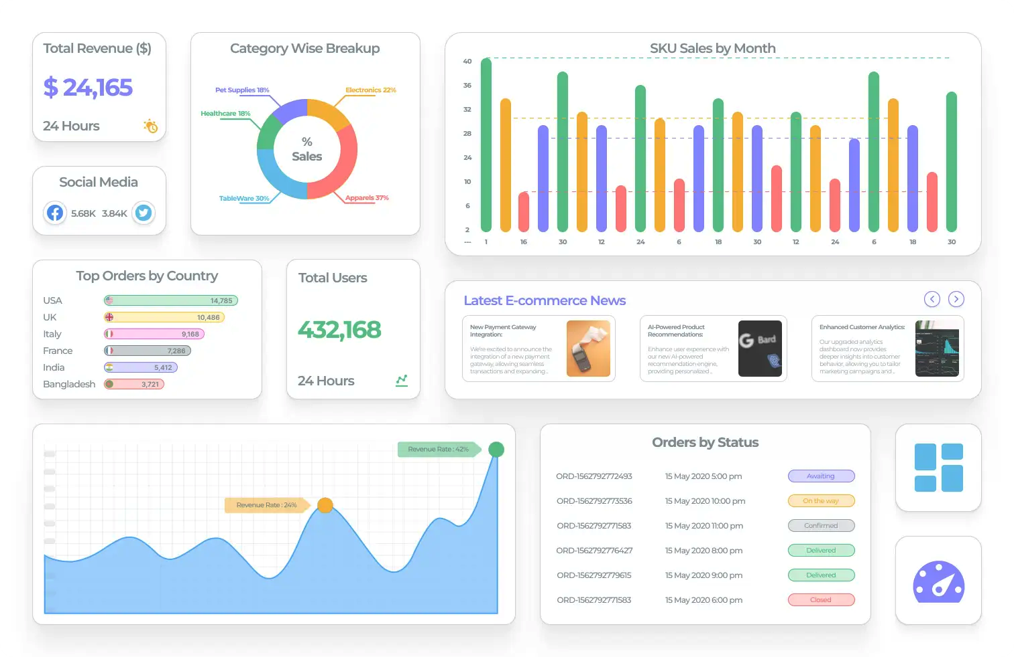
Lecture 4 Power BI for visualization
Key Feature
1.Connect to multiple data source
2.Transform and clean data (ETL process)
3.Create interactive dashboards and reports
4.Automate data refresh (Scheduled Refresh
5.Share reports online (Power BI Service))

Slide 40
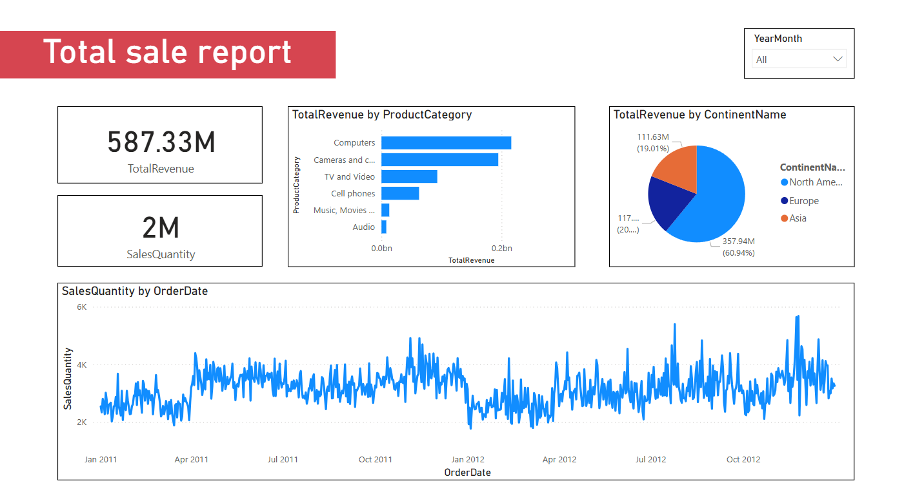
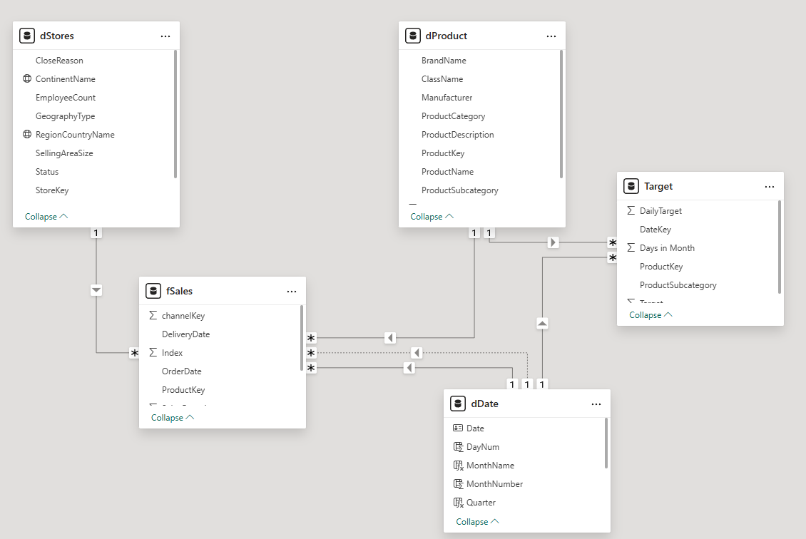
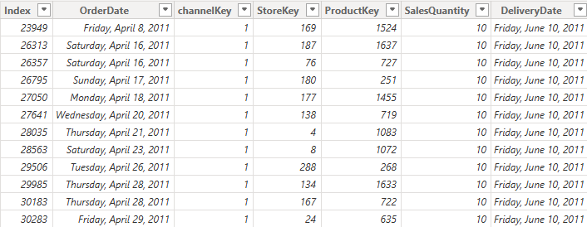
Lecture 4 Power BI for visualization
Component
1.Report view
3.Model view
2.Table view

Slide 41

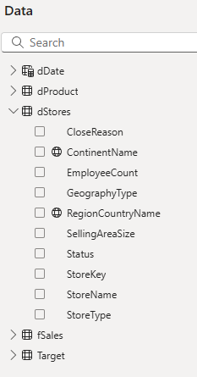
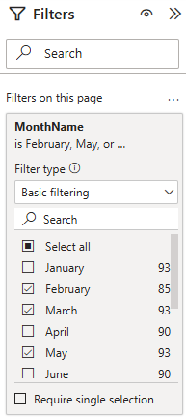
Lecture 4 Power BI for visualization
Component
4.Build visual
5.Data
6.Filter page

Slide 42
Lecture 4 Power BI for visualization
Topic for working
1.Power query – Extract, Transform, Load
2.Data Analysis Expressions (DAX) – Syntax in Power BI
3.Create interactive dashboard
4.Data modeling

Slide 43
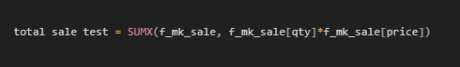
Lecture 4 Power BI for visualization
2.Data Analysis Expressions (DAX)
- Create measure(calculated) -> visualization
- Syntax is 60-70% similar with Excel
- Be able to create table, create column
- Step to write DAX
1.Announce variable
2.follow by =
3.then DAX

Slide 44
Lecture 4 Power BI for visualization
2.Data Analysis Expressions (DAX)
Aggregation
- SUM()**
- COUNT()**
- AVERAGE()**
- MAX()
- MIN()
Logical Functions
- IF()
- AND(), OR()
Calculation
- CALCULATE
- DIVIDE
Lookup value
- RELATED
- LOOKUPVALUE
Filter context
- ALL
- FILTER
Date Function
- DATESYTD
- PREVIOUSMONTH

Slide 45
Lecture 4 Power BI for visualization
3.Create interactive dashboard
Step
- Choose chart
- X axis is categorizing variable (rows in pivot table)
- Y axis is value (Mostly, numbers are added)
- decorate the chart for storytelling with data
- data label
- Edit font, color, adjust size of char
- Title
- Edit inactive dashboard in each chart

Slide 46
Lecture 4 Power BI for visualization
4. Data modeling
- Connect relation between table
- Very useful if data with different structure is retrieved
- Easy to maintenance data when we need to edit
- Type = 1. Relational 2.Star schema 3.Snow flake

Slide 47
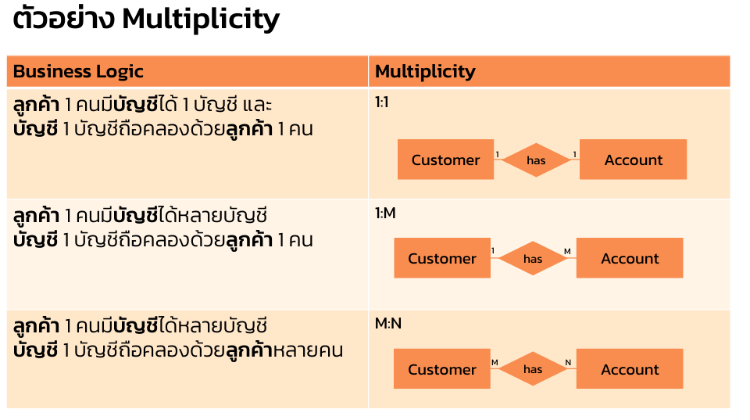
Lecture 4 Power BI for visualization
4. Data modeling
one: one
one: many
many:many

Slide 48
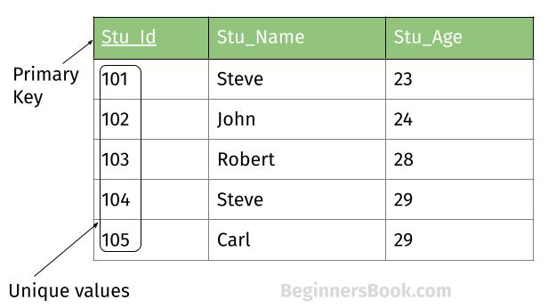
Lecture 4 Power BI for visualization
4. Data modeling
Primary Key (PK) คือ คอลัมน์ที่ใช้ระบุแต่ละแถวในตารางให้มีค่าไม่ซ้ำกัน
ไม่ซ้ำกัน (Unique)
ไม่มีค่า Null (Not Null)
มีได้เพียง หนึ่งค่าในแต่ละแถว

Slide 49
Lecture 4 Power BI for visualization
4. Data modeling
Foreign Key (FK) คือ คอลัมน์ที่ใช้เชื่อมโยงระหว่างสองตาราง โดยเป็นคีย์ที่อ้างอิงไปยัง Primary Key ของอีกตารางหนึ่ง
ใช้เพื่อสร้าง ความสัมพันธ์ ระหว่างตาราง
ค่าใน FK ต้องตรงกับค่า PK ของตารางที่อ้างอิง
สามารถมีค่าซ้ำกันได้
สามารถมีค่า Null ได้

Slide 50
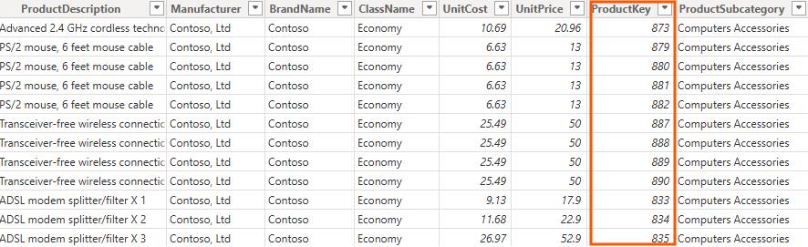
Lecture 4 Power BI for visualization
4. Data modeling
Dimension Table คือ ตารางที่มีข้อมูลลักษณะหรือคุณลักษณะของข้อมูล
มีข้อมูล เชิงอธิบาย (เช่น ชื่อ, หมวดหมู่, วันที่)
ใช้ในการ กรอง, กลุ่ม, และระบุข้อมูล ในการวิเคราะห์
มักเชื่อมโยงกับ Fact Table ผ่าน Primary Key (PK)
ข้อมูลคงที่ หรือ เปลี่ยนแปลงช้า (เช่น ชื่อผลิตภัณฑ์, ชื่อลูกค้า)

Slide 51
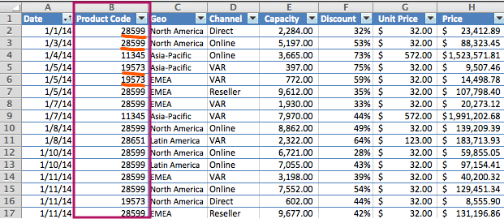
Lecture 4 Power BI for visualization
4. Data modeling
Fact Table คือ ตารางที่มีข้อมูลเชิงปริมาณ (ตัวชี้วัดหรือการวัดผล) ที่สามารถนำไป วิเคราะห์และสรุปผล ข้อมูลใน Fact Table จะเป็นข้อมูล เชิงตัวเลข เช่น ยอดขาย หรือ รายได้ โดยจะเชื่อมโยงกับ Dimension Table ผ่าน Foreign Keys (FK)
เก็บข้อมูล เชิงตัวเลขหรือปริมาณ (เช่น ยอดขาย, รายได้, จำนวน)
เชื่อมโยงกับ Dimension Tables ผ่าน Foreign Keys (FK)
ใช้ในการ คำนวณ และ สรุปผล ข้อมูล
มักมีขนาด ใหญ่ และเก็บข้อมูลเชิงลึกเกี่ยวกับธุรกรรม

Slide 52
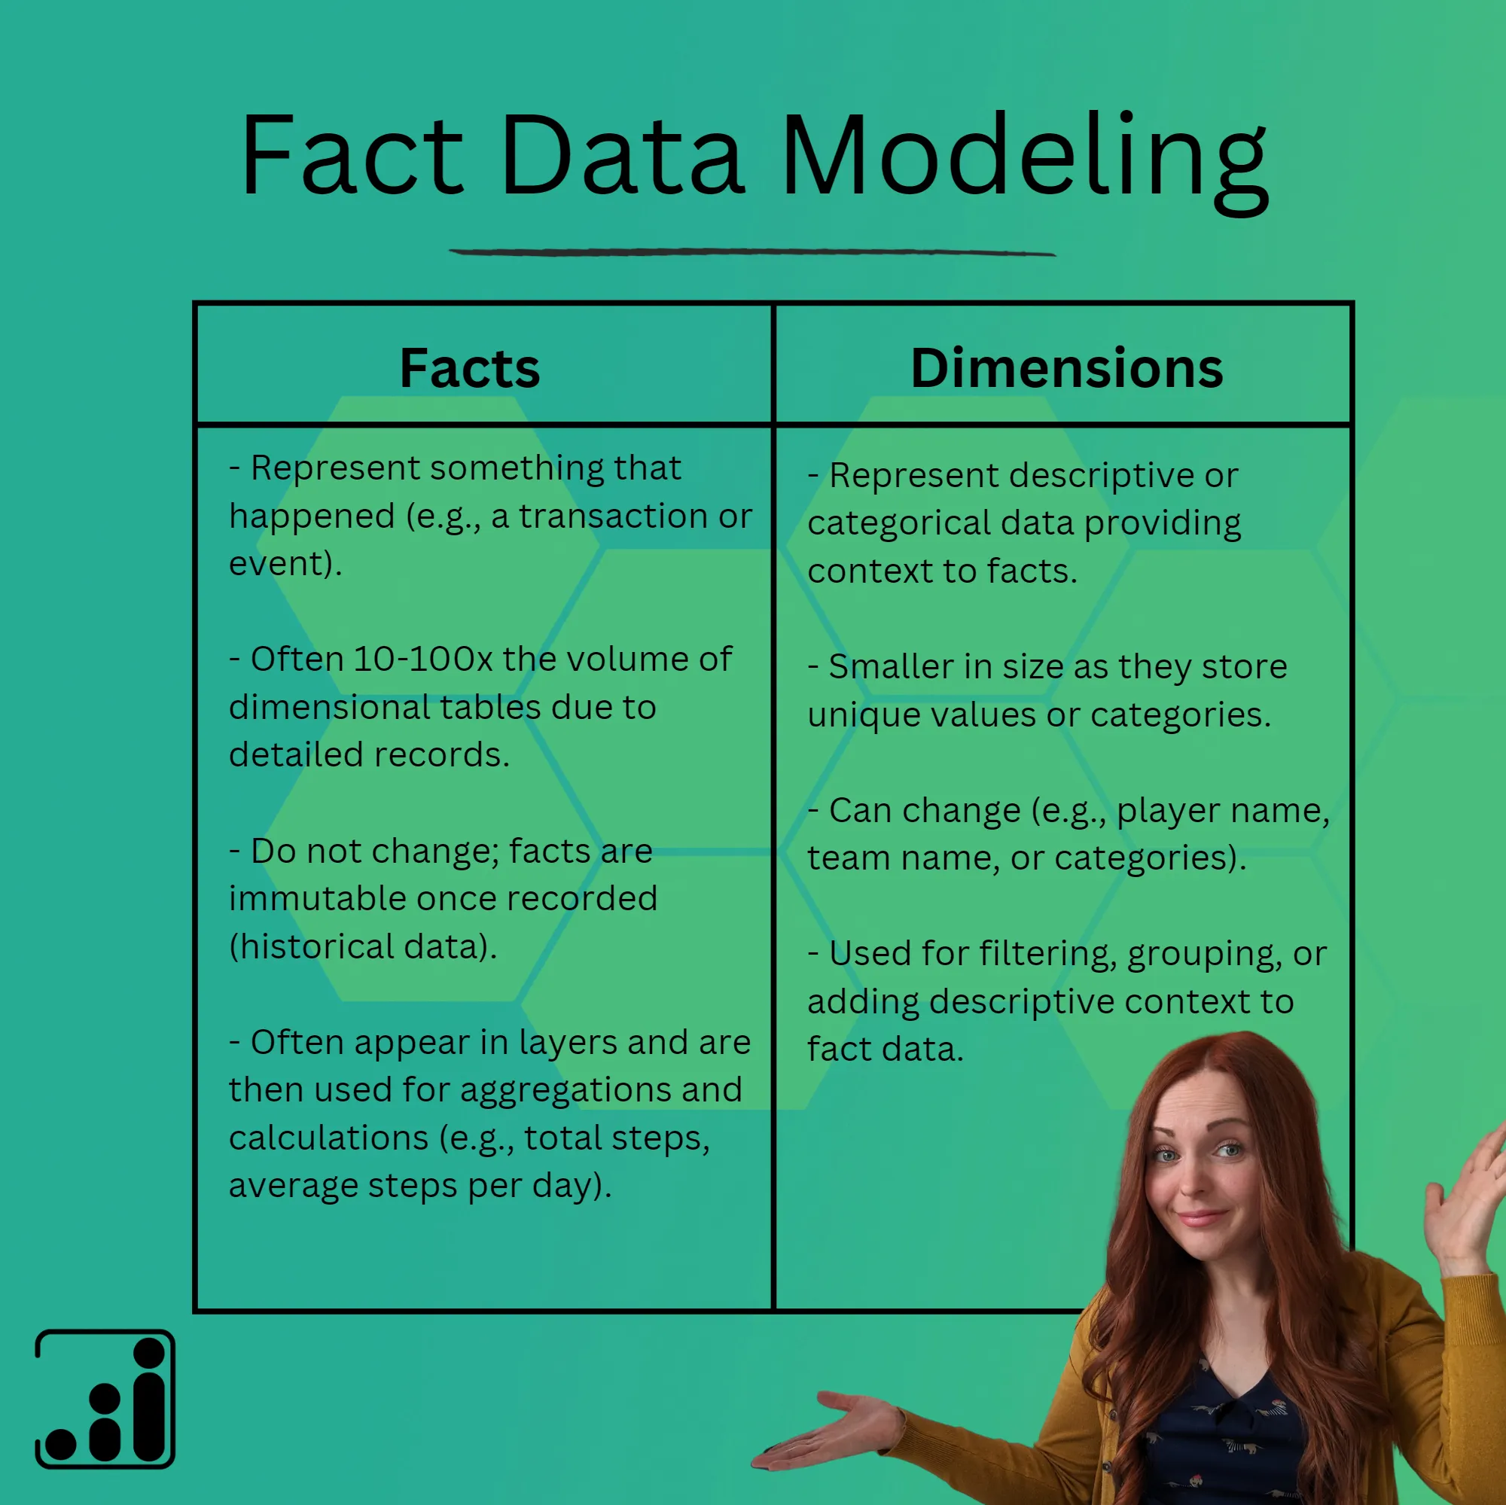
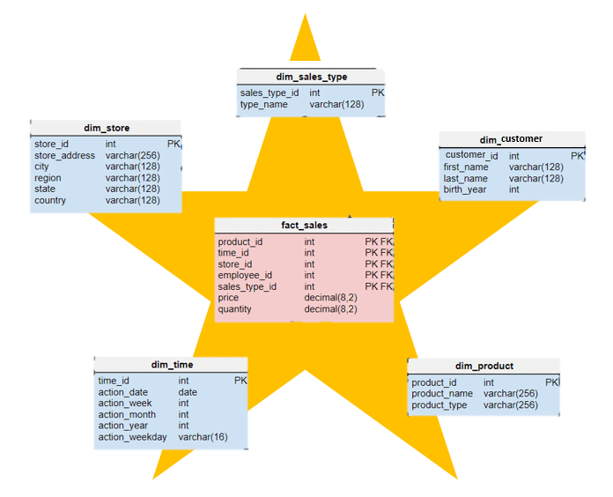
Lecture 4 Power BI for visualization
4. Data modeling

